Slide 1
Técnico em Desenvolvimento de Sistemas

Slide 2

Programação Front-end Em instantes iniciaremos nossa aula
Professor João Choma Neto

Slide 3
Códigos
https://github.com/JoaoChoma/front-end

Slide 4
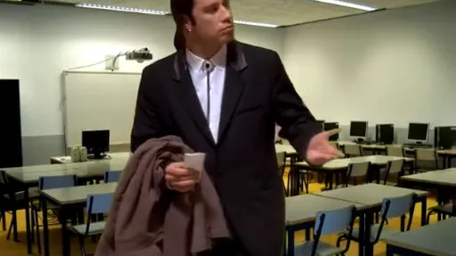
O que nós vimos na aula passada?
O QUE NÓS VIMOS NA AULA PASSADA?

Slide 5
Lista de Tarefas (To-Do List)
Crie um aplicativo para gerenciar tarefas, permitindo que os usuários adicionem, marquem como concluídas, editem e excluam tarefas da lista.

Slide 6
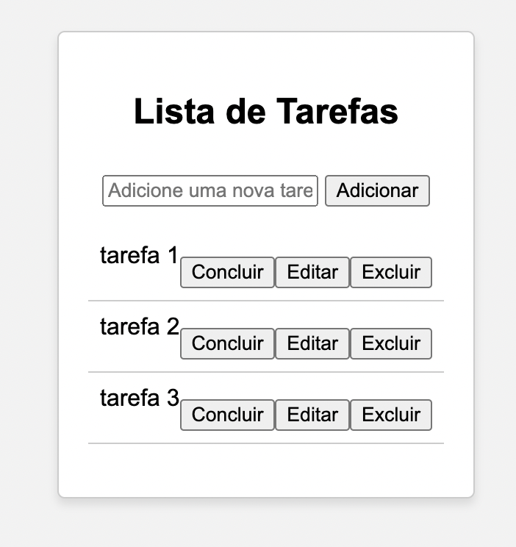
Lista de Tarefas (To-Do List)

Slide 7

REVISÃO DA PROVA 04

Slide 8
1. (LIÇÃO 10) Em que tipo de situação não é recomendado o uso das estruturas de repetição While e Do... While?
a) Quando sabemos previamente o número de repetições.
b) Quando o número de repetições é infinito.
c) Quando não sabemos previamente o número de repetições.
d) Quando o número de repetições não é fixo

Slide 9
1. (LIÇÃO 10) Em que tipo de situação não é recomendado o uso das estruturas de repetição While e Do... While?
a) Quando sabemos previamente o número de repetições.
b) Quando o número de repetições é infinito.
c) Quando não sabemos previamente o número de repetições.
d) Quando o número de repetições não é fixo

Slide 10
2. (LIÇÃO 10) Analise a seguinte situação: Imagine que você é um explorador em uma misteriosa ilha tropical em busca de um tesouro lendário. Para encontrar esse tesouro, você precisa seguir um mapa com instruções específicas. Você decide utilizar uma estrutura de repetição While para orientar sua busca. No início da aventura, você está na praia, segurando o mapa nas mãos. A cada passo que você dá, você verifica a _________ no mapa para saber se está mais perto do tesouro ou não. Se a condição no mapa for verdadeira, você _________ seguindo as instruções e executando os comandos específicos, como andar em uma determinada direção ou procurar por sinais no ambiente. __________ a condição no mapa for verdadeira, você continua seguindo as instruções e executando os comandos. Cada vez que você executa os comandos, você verifica ___________ a condição para saber se deve continuar no mesmo caminho ou se precisa fazer ajustes na direção da sua busca.

Slide 11
2. Se em algum momento a condição no mapa se tornar falsa, isso significa que você encontrou o tesouro ou que a pista não levou a lugar nenhum.
Qual alternativa completa corretamente o texto?
a) Condição, continua, enquanto, novamente.
b) Se, para, até que, outra vez.
c) Condição, repete, faça enquanto, novamente.
d) Condição, pergunta, enquanto, pelo menos uma vez

Slide 12
2. Se em algum momento a condição no mapa se tornar falsa, isso significa que você encontrou o tesouro ou que a pista não levou a lugar nenhum.
Qual alternativa completa corretamente o texto?
A) Condição, continua, enquanto, novamente.
b) Se, para, até que, outra vez.
c) Condição, repete, faça enquanto, novamente.
d) Condição, pergunta, enquanto, pelo menos uma vez

Slide 13
3. (LIÇÃO 11) Indique se as seguintes assertivas são verdadeiras (V) ou falsas (F): ( ) As estruturas de repetição while e do..while são aplicáveis apenas quando soubermos quantas vezes ocorrerá a repetição em nosso programa.
( ) Os contadores são variáveis que realizam a contagem de ocorrências de um determinado valor.
( ) Os acumuladores são utilizados para somar valores e consolidar resultados. Assinale a alternativa correta:
a) F, F, F.
b) V, V, V.
c) F, V, V.
d) V, F, V.

Slide 14
3. (LIÇÃO 11) Indique se as seguintes assertivas são verdadeiras (V) ou falsas (F): ( ) As estruturas de repetição while e do..while são aplicáveis apenas quando soubermos quantas vezes ocorrerá a repetição em nosso programa.
( ) Os contadores são variáveis que realizam a contagem de ocorrências de um determinado valor.
( ) Os acumuladores são utilizados para somar valores e consolidar resultados. Assinale a alternativa correta:
a) F, F, F.
b) V, V, V.
c) F, V, V.
d) V, F, V.

Slide 15
4. (LIÇÃO 11) Os contadores e acumuladores são utilizados em:
a) Somente em projetos de IA.
b) Cabeçalhos de abertura de códigos Python.
c) Estruturas de repetição.
d) HTML.

Slide 16
4. (LIÇÃO 11) Os contadores e acumuladores são utilizados em:
a) Somente em projetos de IA.
b) Cabeçalhos de abertura de códigos Python.
c) Estruturas de repetição.
d) HTML.

Slide 17
5. (LIÇÃO 12) Qual é a sintaxe correta para acessar o primeiro item de um vetor chamado "Produtos" em JavaScript?
a) Produtos[0]
b) Produtos[1]
c) Produtos[2]
d) Produtos[3]

Slide 18
5. (LIÇÃO 12) Qual é a sintaxe correta para acessar o primeiro item de um vetor chamado "Produtos" em JavaScript?
a) Produtos[0]
b) Produtos[1]
c) Produtos[2]
d) Produtos[3]

Slide 19
PRÁTICA

Slide 20
6. (LIÇÃO 12) No contexto da manipulação de vetores (arrays) em JavaScript, qual das alternativas abaixo apresenta um método que não corresponde à operação descrita corretamente?
a) push(): Adiciona um elemento no final do vetor.
b) unshift(): Adiciona um elemento no início do vetor e desloca os itens existentes uma posição abaixo.
c) shift(): Remove o primeiro elemento do vetor e desloca os itens existentes uma posição acima.
d) pop(): Remove o último elemento do vetor.

Slide 21
6. (LIÇÃO 12) No contexto da manipulação de vetores (arrays) em JavaScript, qual das alternativas abaixo apresenta um método que não corresponde à operação descrita corretamente?
a) push(): Adiciona um elemento no final do vetor.
b) unshift(): Adiciona um elemento no início do vetor e desloca os itens existentes uma posição abaixo.
c) shift(): Remove o primeiro elemento do vetor e desloca os itens existentes uma posição acima.
d) pop(): Remove o último elemento do vetor.

Slide 22
7. (LIÇÃO 12) Em relação aos vetores (arrays) em JavaScript, qual das alternativas abaixo contém uma afirmação INCORRETA?
a) Os vetores permitem alocar uma lista de dados na memória principal do computador.
b) A propriedade length retorna o número de elementos do vetor.
c) Para acessar um elemento específico de um vetor, utilizase o índice correspondente.
d) É possível criar vetores com valores de tipos diferentes em JavaScript.

Slide 23
7. (LIÇÃO 12) Em relação aos vetores (arrays) em JavaScript, qual das alternativas abaixo contém uma afirmação INCORRETA?
a) Os vetores permitem alocar uma lista de dados na memória principal do computador.
b) A propriedade length retorna o número de elementos do vetor.
c) Para acessar um elemento específico de um vetor, utilizase o índice correspondente.
d) É possível criar vetores com valores de tipos diferentes em JavaScript.

Slide 24
8. (LIÇÃO 13) Qual método é utilizado para obter a posição de um caractere em uma string?
a) indexOf()
b) split()
c) charAt()
d) length()

Slide 25
8. (LIÇÃO 13) Qual método é utilizado para obter a posição de um caractere em uma string?
a) indexOf()
b) split()
c) charAt()
d) length()

Slide 26
9. (LIÇÃO 13) Qual dos exemplos abaixo NÃO utiliza manipulação de strings?
a) Validar campos obrigatórios em formulários.
b) Gerar e-mails corporativos e institucionais.
c) Validar senhas de usuários.
d) Realizar operações com vetores.

Slide 27
10. (LIÇÃO 13) Qual propriedade é utilizada para obter o tamanho de um vetor?
a) indexOf()
b) split()
c) charAt()
d) length()

Slide 28
10. (LIÇÃO 13) Qual propriedade é utilizada para obter o tamanho de um vetor?
a) indexOf()
b) split()
c) charAt()
d) length()

Slide 29
PRÁTICA

Slide 30
Alura

Slide 31
https://cursos.alura.com.br/course/html-css-praticando-html-css

